Slide 1
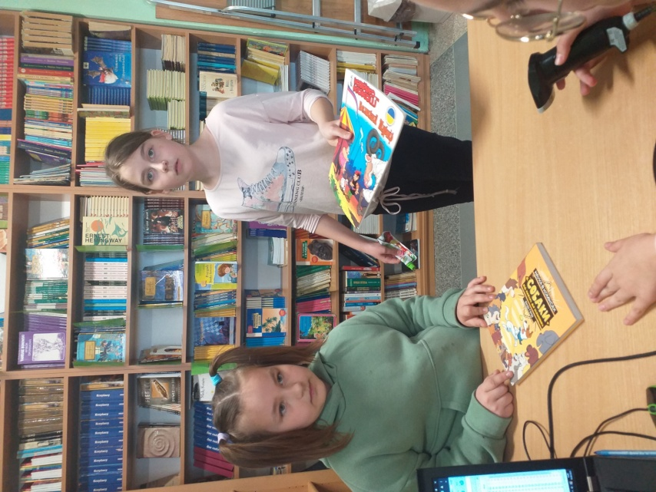
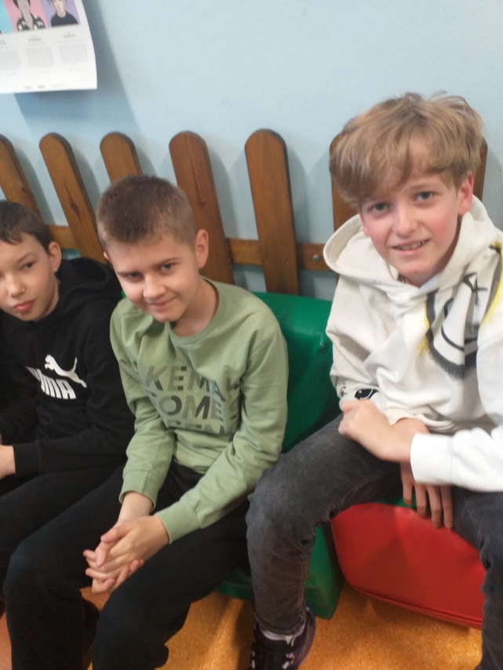
"A dla mnie świat w książkach bywa ciekawszy i lepszy niż ten prawdziwy. Bardziej go rozumiem i kocham." (Jerzy Szczygieł, Nigdy cię nie opuszczę)
Szkolny świat książek otwiera swoje drzwi i zaprasza do środka …

Slide 2
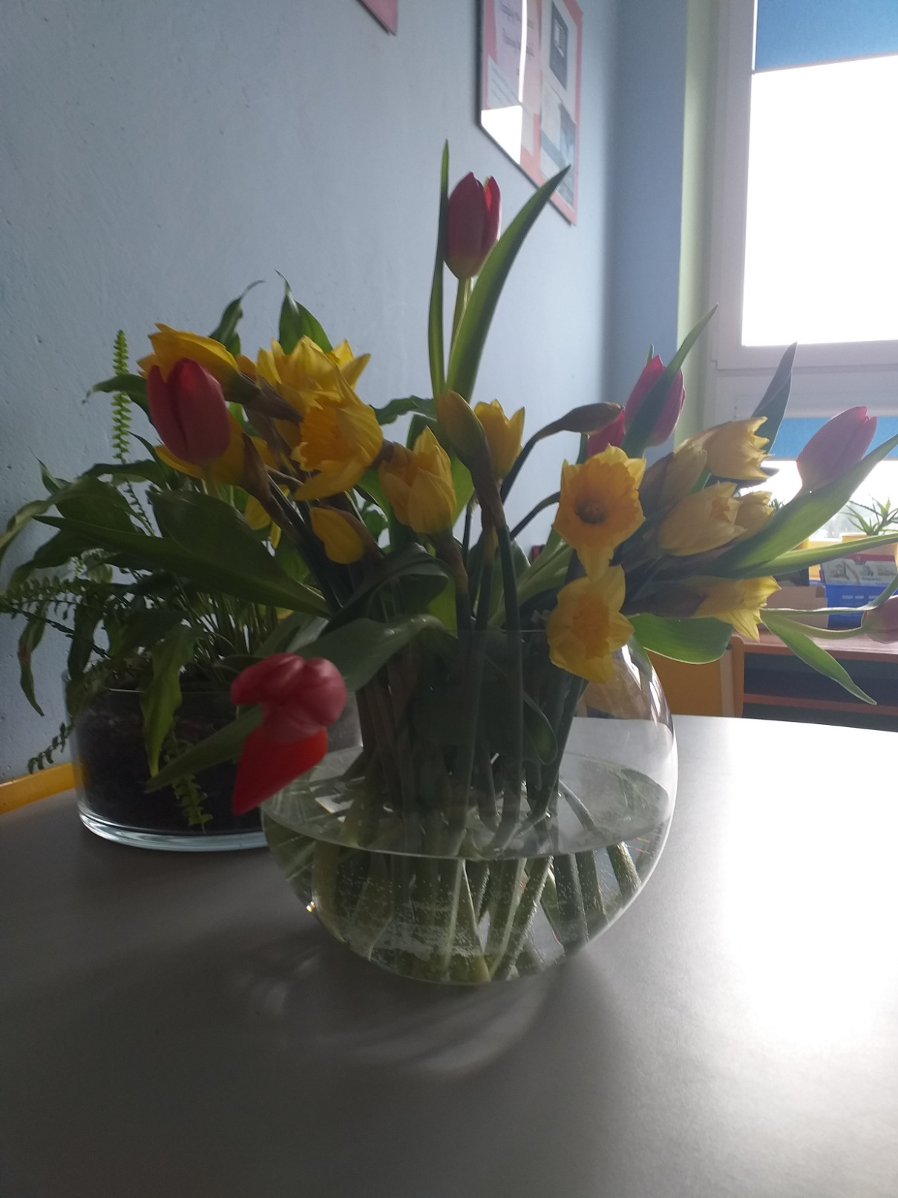

Slide 3
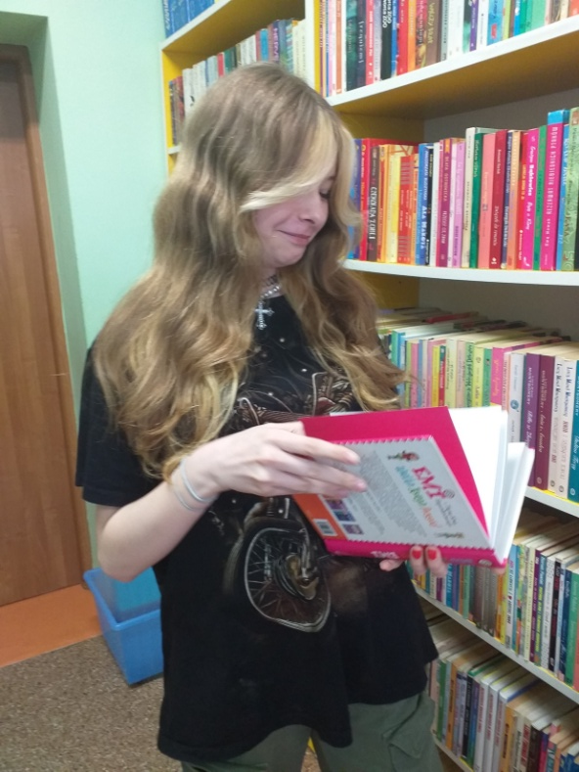
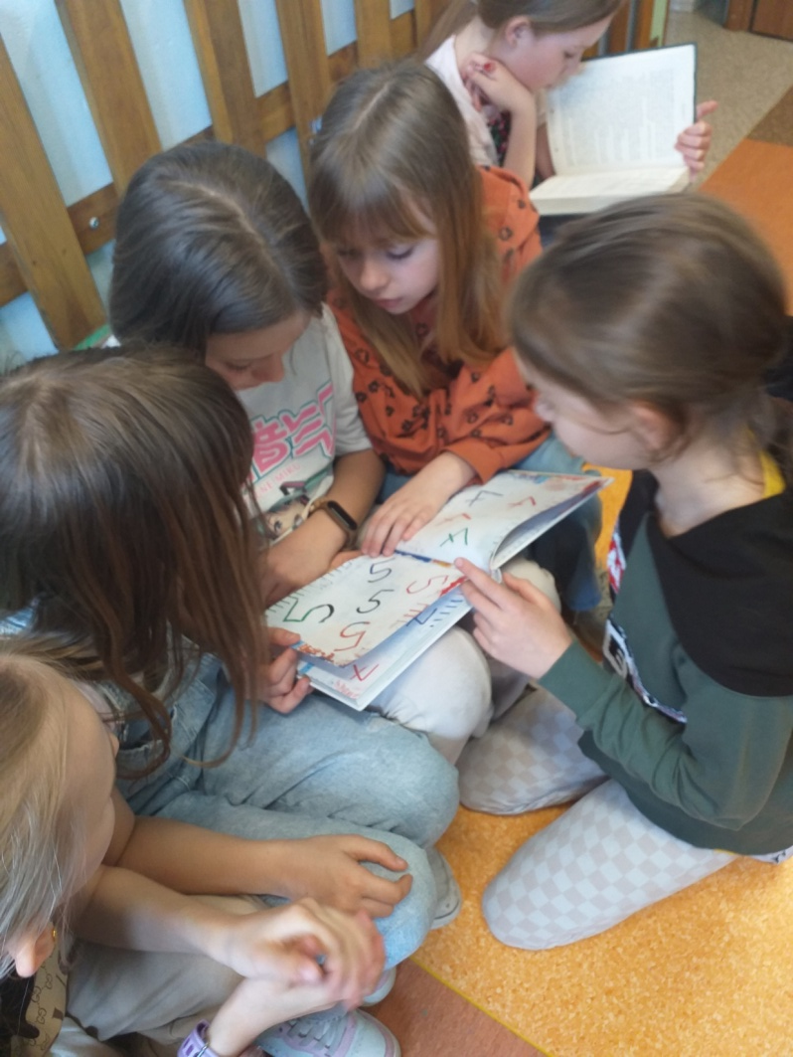
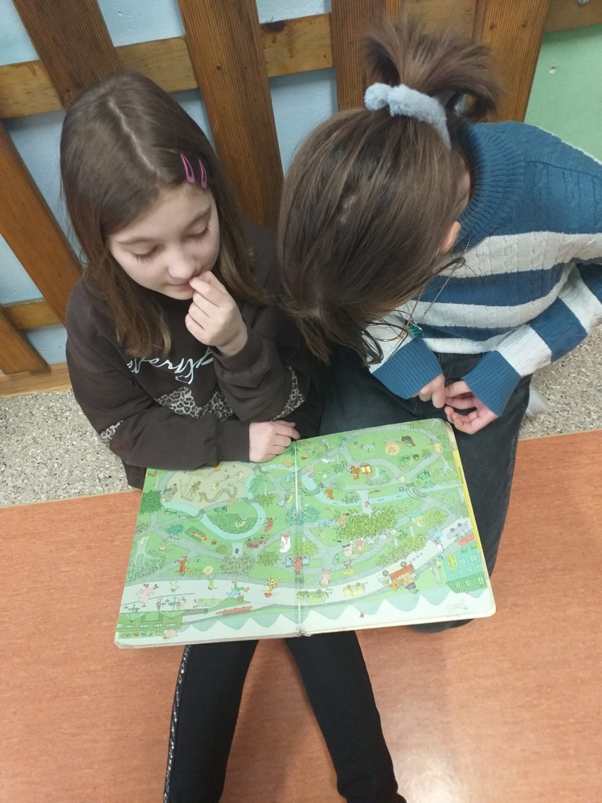
„Czytanie jest to odnajdywanie własnych bogactw i własnych możliwości przy pomocy cudzych słów"
(Jarosław Iwaszkiewicz).

Slide 4
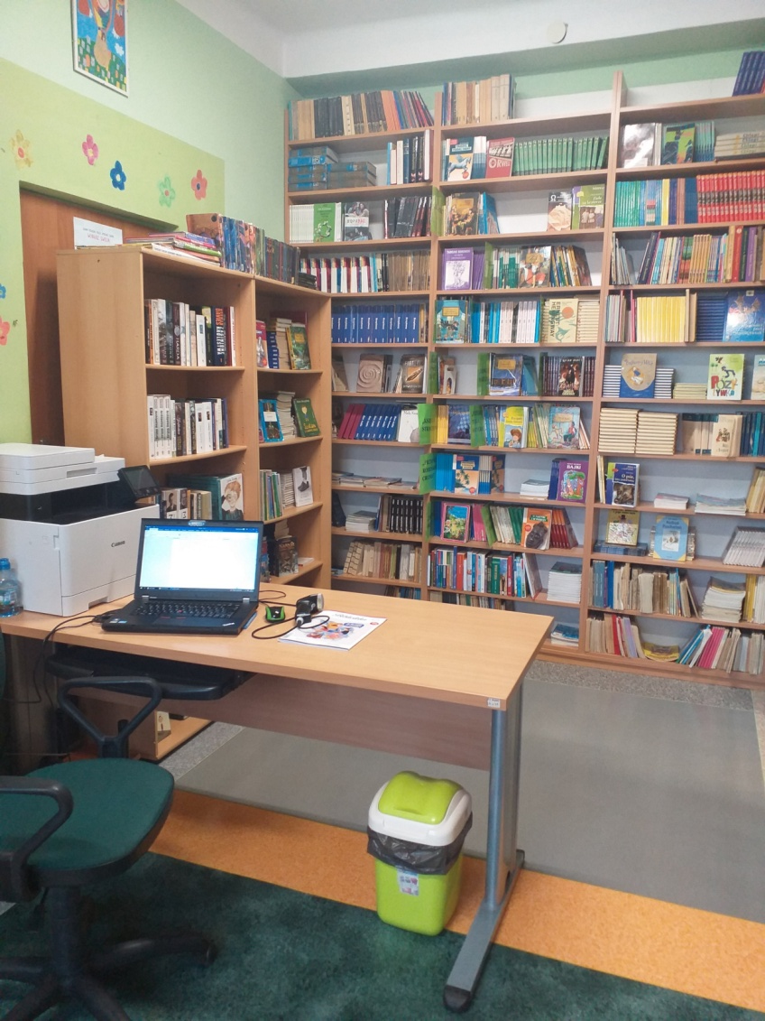
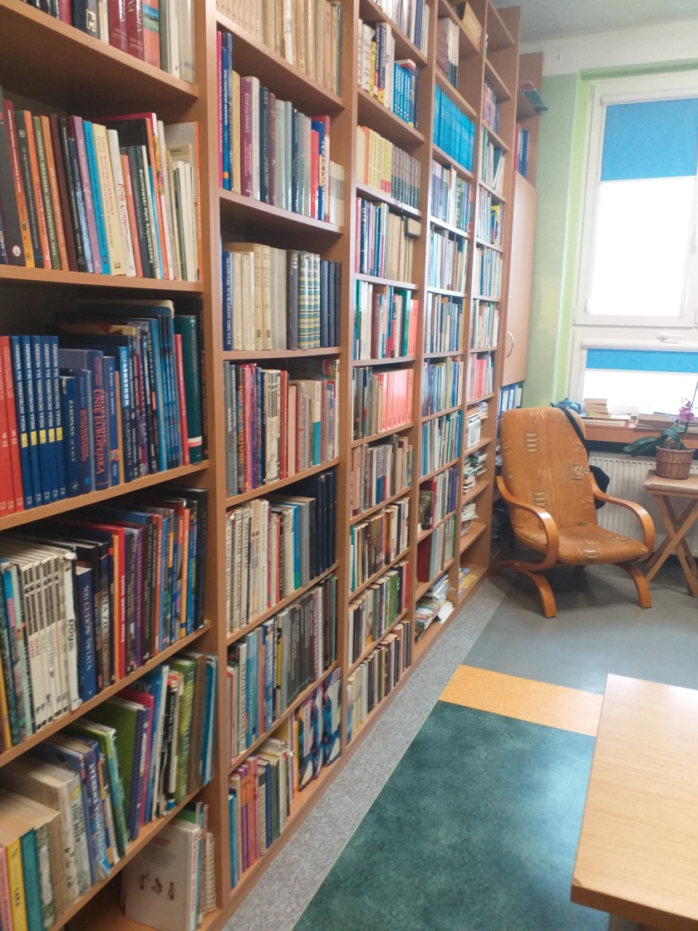
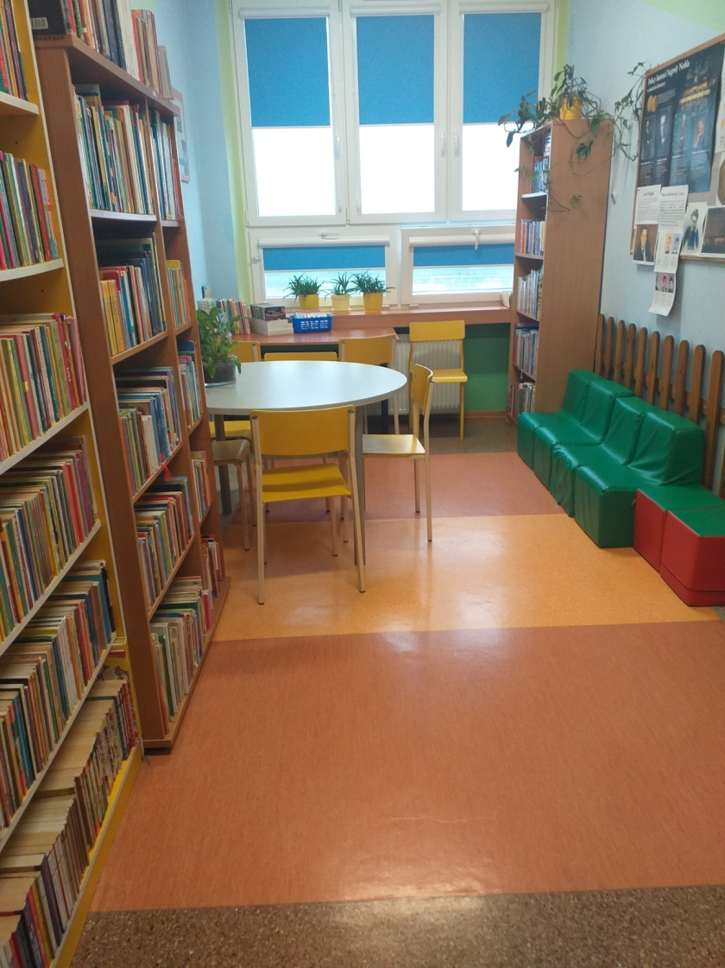
Trwa lekcja. W bibliotece jest pusto i cicho
Pani Kasia i pani Patrycja mogą opracowywać książki, katalogować i wymyślać nowe działania.

Slide 5
Bibliotekarka niczym lekarka umysłu i duszy!
A oto pani Kasia, nasza bibliotekarka!
Kocha książki, dzieci, podróże, sztuki piękne i koty!
Lubi wymyślać różne akcje i zabawy w bibliotece!
Trochę się złości, kiedy oddajemy brudne i zniszczone książki!
Często nie wie czy wokół to jawa, czy sen. Jest w świecie książek.
Popatrzcie!

Slide 6
